Slide 1
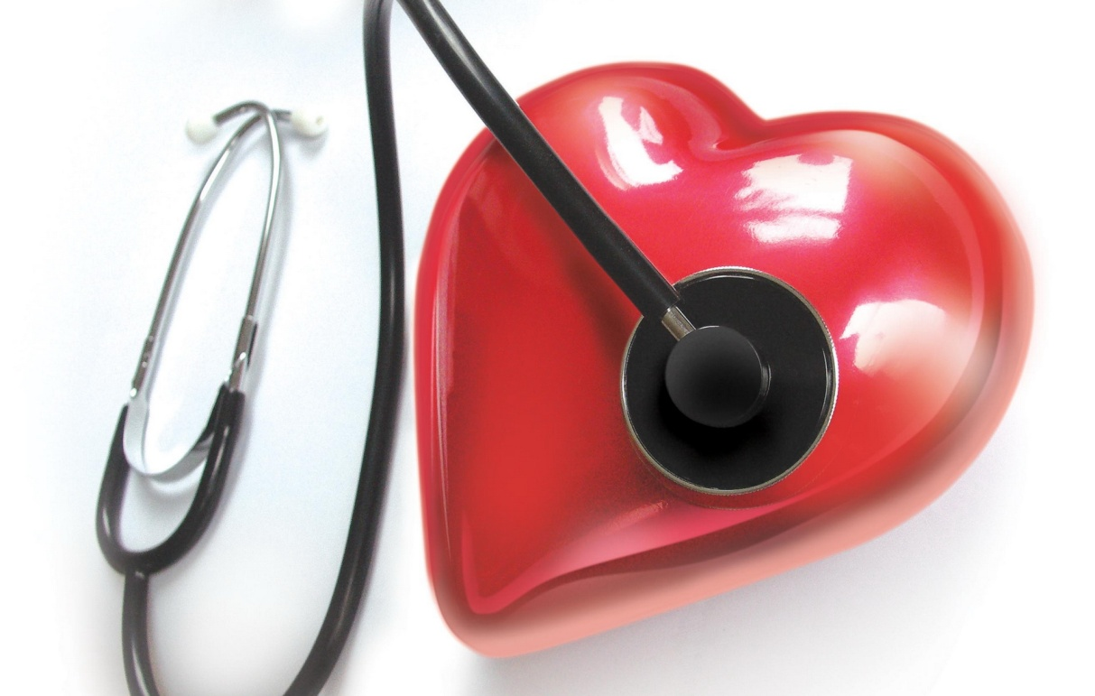
Как правильно
измерить
артериальное давление
Подготовила врач по медицинской профилактике
ГБУЗ «ООЦМП» Милюкова Ирина Николаевна
2015 год

Slide 2
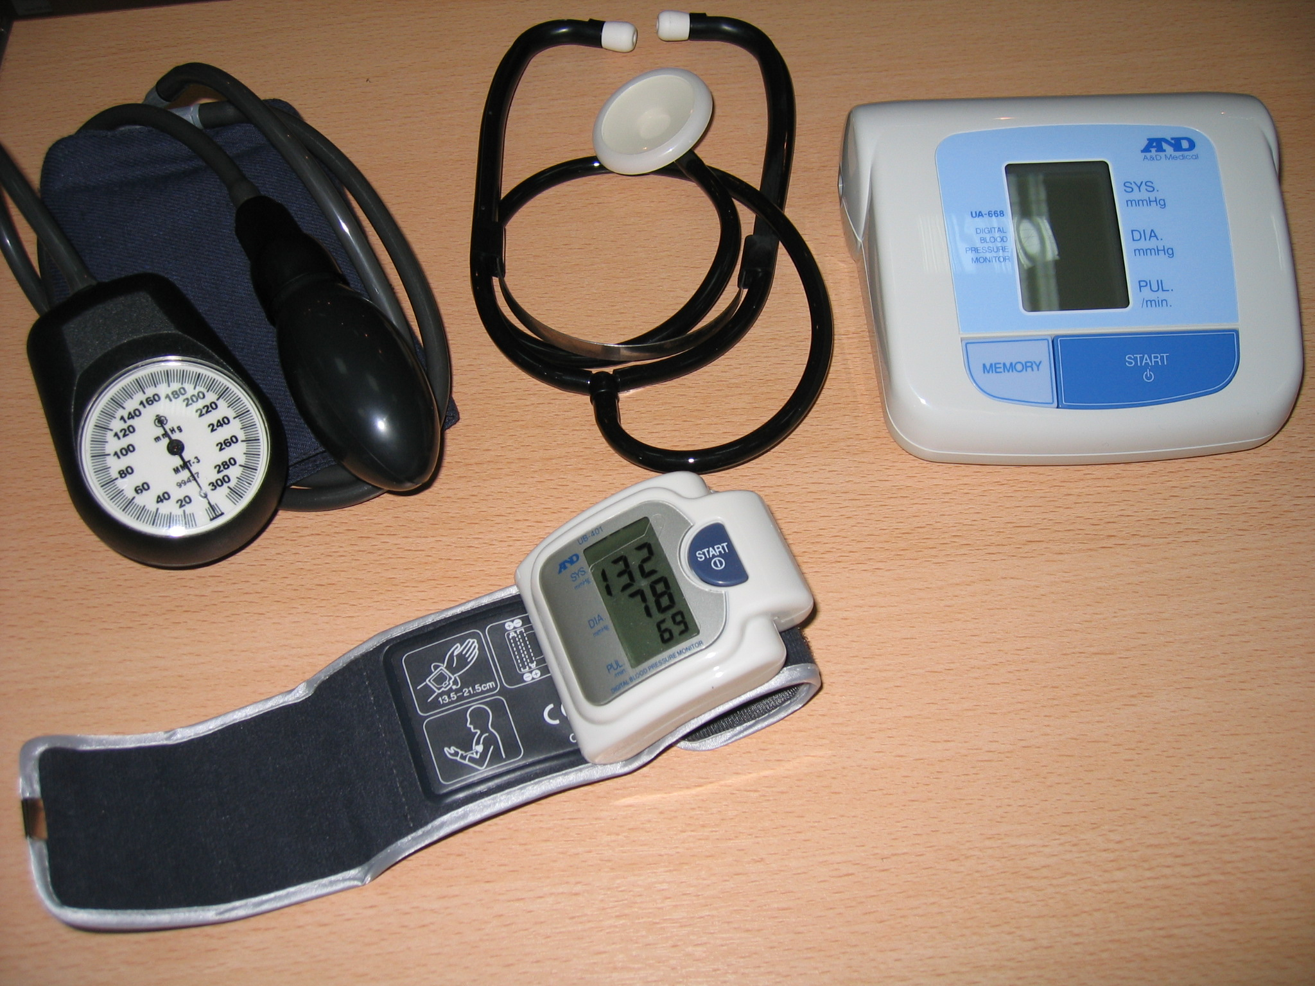

Slide 3
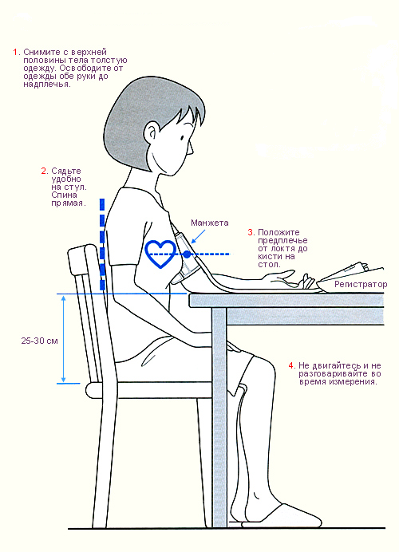
Измерение АД производят в спокойном состоянии пациента
Пациент располагается на удобном стуле или в кресле, рука расслаблена и опирается на поверхность стола или другой опоры

Slide 4
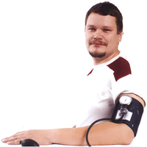
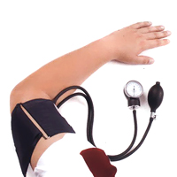
Резиновая часть манжеты должна составлять не менее 2/3 длины предплечья и не менее 3/4 окружности руки
Манжету следует накладывать на плечо на уровне сердца так, чтобы ее нижний край располагался на 2 см выше локтевого сгиба

Slide 5
Необходимо учитывать
глубокое дыхание приводит к повышенной лабильности АД
разговоры во время измерения, напряжение или скрещивание ног сопровождаются существенным повышением АД

Slide 6
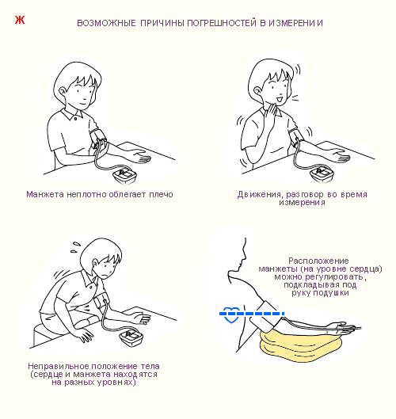

Slide 7
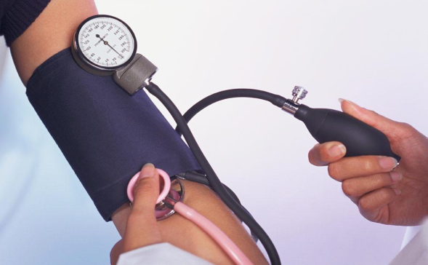
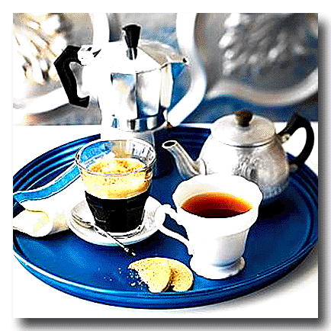
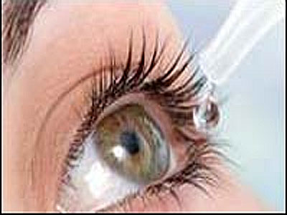
Измерение АД на каждой руке следует проводить не менее 3 раз с интервалом не менее минуты, при этом за конечное АД принимается среднее из двух последних измерений
При первичном осмотре давление определяется на обеих руках, в дальнейшем измерение производится на руке с более высоким АД
Желательно исключить употребление кофе и крепкого чая (в течение часа перед исследованием), курение (в течение 30 мин.), применение симпатомиметиков (включая назальные и глазные капли)

Slide 8
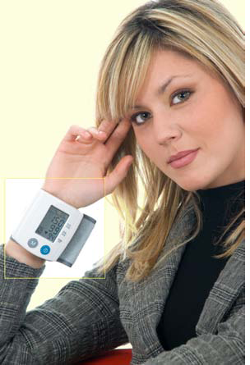
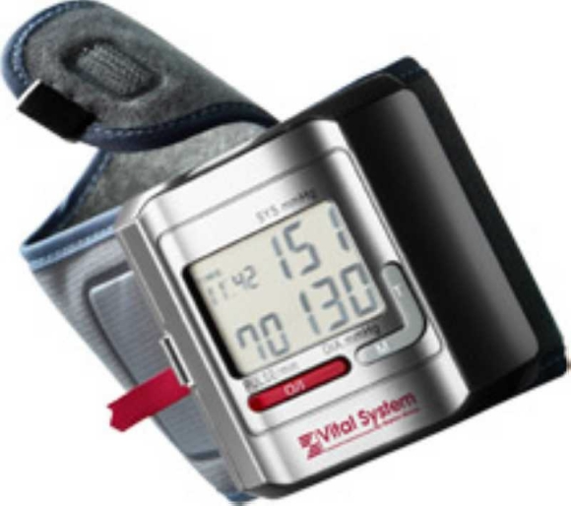
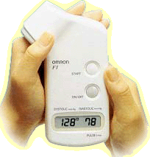
Следует
с осторожностью трактовать результаты, полученные с помощью большинства имеющихся в настоящее время приборов, которые измеряют АД
на запястье
Необходимо также иметь в виду, что приборы, измеряющие АД в артериях пальцев кисти, отличает низкая точность получаемых при этом значений АД

Slide 9
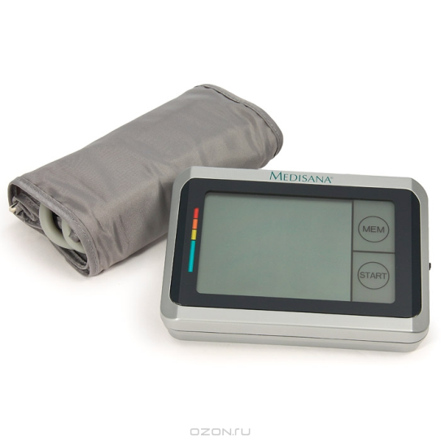
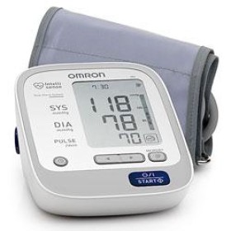
Метод домашнего измерения АД рекомендован:
для всех больных, получающих антигипертензивную терапию
для диагностики
АГ «белого халата»
маскированной АГ
резистентной АГ
для повышения приверженности больных АГ к лечению
для улучшения контроля АД

Slide 10
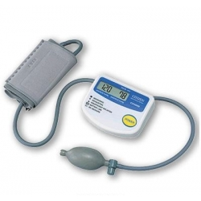
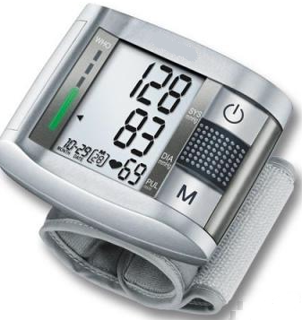
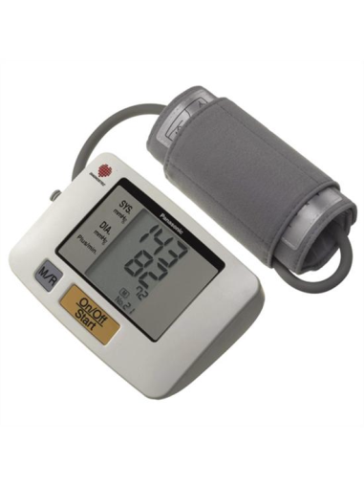
Для домашнего измерения АД необходимо применять полуавтоматические и автоматические приборы, основанные на осциллометрическом методе измерения АД на плече
Не рекомендовано использовать сфигмоманометры, измеряющие АД на пальце или запястье ввиду большой вероятности получения некорректных данных
К приборам для домашнего измерения АД предъявляются также следующие требования:
удобство в использовании
наличие легкочитаемого цифрового дисплея
наличие соответствующей памяти
наличие плечевых манжет различных размеров
возможность вычисления средних значений, полученных в результате 2–3 измерений

Slide 11
Методика проведения домашнего измерения АД
в течение 7 последовательных рабочих дней (или обычных будних дней) производится
двукратное измерение утром с 06:00 до 09:00
двукратное измерение вечером с 18:00 до 21:00
(перед едой и приемом антигипертензивных препаратов) со строгим соблюдением правил измерения АД
Полученные результаты средних измерений (систолическое и диастолическое АД, частота сердечных сокращений) записываются больным в дневник

Slide 12
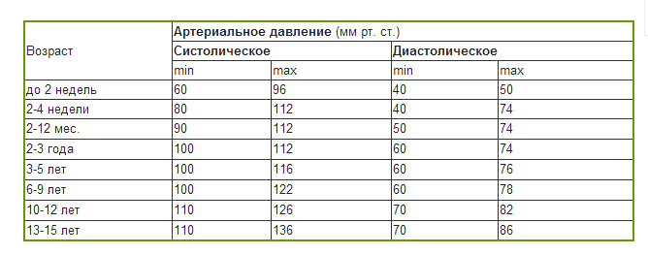

Slide 13
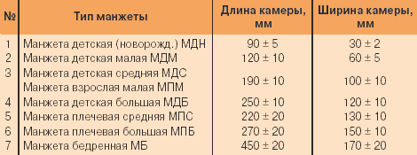

Slide 14
Благодарю за внимание!

